Slide 1
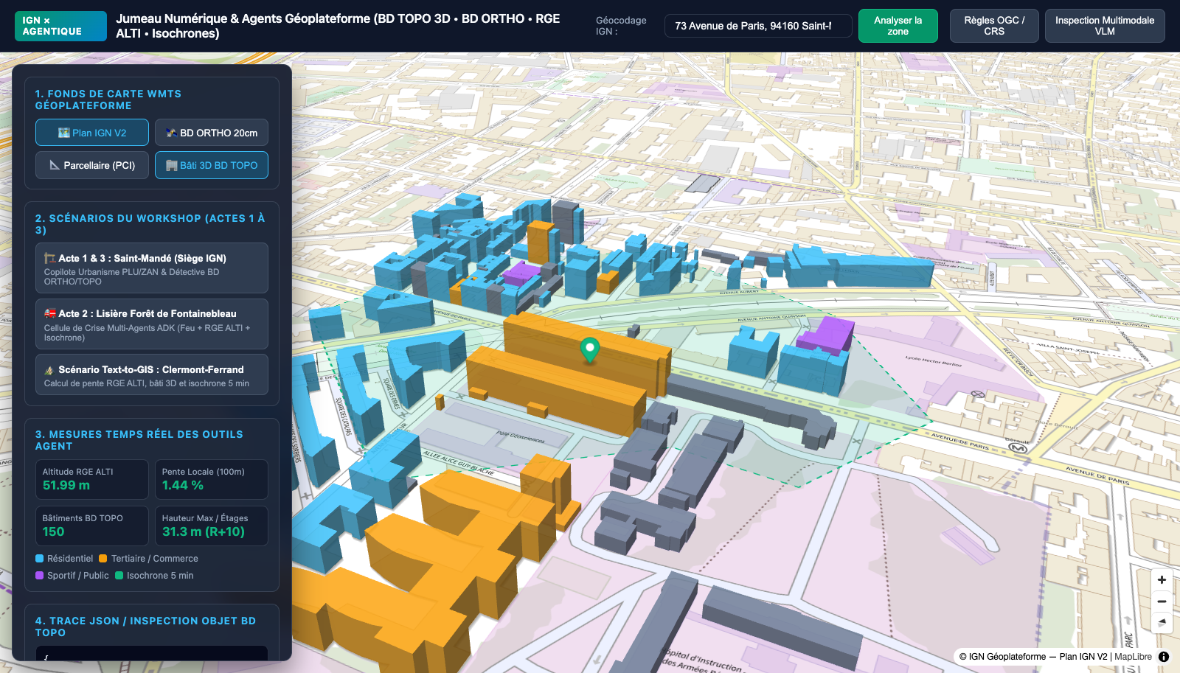
WORKSHOP IGN • AGENTS IA GÉOSPATIAUX
Développement Agentique &
Agents IA Géospatiaux
Google Antigravity • Antigravity SDK • LangChain4j • Google ADK • MCP
Propulsés par Gemini 3.8 Flash, LiteRT-LM (Gemma 4) & l'IGN
Guillaume Laforge
• Developer Advocate chez Google Cloud
• Blog : https://glaforge.dev
• Decks : https://speakerdeck.com/glaforge
Cockpit Géospatial 3D Temps Réel (Plan IGN V2 + BD TOPO V3)

Slide 2
AGENDA
Plan du Workshop
Des fondamentaux agentiques jusqu'aux 5 démonstrations géospatiales en direct
PARTIE 1
PARTIE 2
PARTIE 3
PARTIE 4 & 5
Fondamentaux & Standards
• Équation IA : Modèle + Outils + Mémoire
• Loop Engineering : Plan → Act → Verify
• 3 Standards : @Tool, SKILL.md & MCP
Google Antigravity & SDK
• 4 Surfaces : 2.0, IDE, CLI agy & SDK
• Autonomie : Subagents, Skills & Hooks
• SDK Java : Policies HITL & Vision
LangChain4j & Google ADK
• LangChain4j : AiServices & RAG ONNX
• MCP Java : Serveur STDIO en 20 lignes
• Google ADK : Sequential, Parallel & UI
Géoplateforme & 5 Démos
• Socle IGN : 6 flux data.geopf.fr
• 4 Actes : ZAN, Crise, VLM & MCP
• Souveraineté : LiteRT-LM & Gemma 4 local
Workshop IGN — Systèmes Multi-Agents Géospatiaux • Guillaume Laforge (@glaforge)
2

Slide 3
PARTIE 1
Dans cette section :
Du Modèle (LLM)
au Système Agentique
▸ Limites d'un LLM seul sur le terrain
▸ L'équation d'un Agent IA
▸ Du Prompt au Loop Engineering
▸ Tools (@Tool), Skills (SKILL.md) & MCP
Comprendre pourquoi un LLM seul ne suffit pas en géomatique et comment l'équiper d'outils, de savoir-faire et de protocoles ouverts.

Slide 4
PARTIE 1 • CONSTAT
Pourquoi un LLM Seul Échoue en Géomatique ?
Un modèle de langage prédit des mots, mais ignore la réalité physique du territoire
SANS OUTILS
AVEC UN AGENT IA
Un LLM isolé hallucine
• Coordonnées floues : Incapable de géocoder une adresse au mètre près.
• Aucun relief : Ignore l'altitude NGF réelle et la pente du terrain.
• Données figées : Ne voit ni la BD ORTHO 20 cm, ni la BD TOPO V3.
Un Agent connecté vérifie tout
• Appels à la source : Interroge en direct la Géoplateforme IGN.
• Calculs exacts : Croise RGE ALTI, vecteurs WFS et règlement PLU.
• Preuve visuelle : Inspecte l'orthophoto et génère une carte.
Workshop IGN — Systèmes Multi-Agents Géospatiaux • Guillaume Laforge (@glaforge)
4

Slide 5
PARTIE 1 • ARCHITECTURE
L'Équation Fondamentale d'un Agent IA
Les 5 briques essentielles qui transforment Gemini 3.8 Flash en agent opérationnel
1. Modèle
Gemini 3.8 Flash
Raisonnement & Vision
2. Outils
@Tool / MCP
APIs & Calculs
3. Skills & RAG
Savoir-faire métier
SKILL.md & PLU
4. Mémoire
SessionState
Contexte partagé
5. Gouvernance
Policies & Hooks
Validation humaine
Principe directeur : séparer le raisonnement de l'exécution
• Le Modèle décide : Gemini 3.8 Flash analyse la mission et choisit les outils à appeler.
• Le Harnais exécute : Le SDK Java invoque les APIs, applique la sécurité et garde l'état.
Workshop IGN — Systèmes Multi-Agents Géospatiaux • Guillaume Laforge (@glaforge)
5

Slide 6
PARTIE 1 • LOOP ENGINEERING
Du Prompt Engineering au « Loop Engineering »
La vraie puissance d'un agent réside dans sa boucle fermée d'auto-correction
2023
2024
2025–2026
1. Prompt Engineering
• Question unique : Formuler le meilleur prompt possible.
• Zéro rétroaction : Aucune correction automatique en cas d'erreur.
2. Context Engineering
• Enrichissement : Injecter les bons extraits RAG et schémas.
• Flux linéaire : Pas d'adaptation dynamique aux erreurs d'API.
3. Loop Engineering
• Plan → Act → Verify : L'agent agit, observe et se corrige.
• Auto-réparation : Lit le schéma XSD si un filtre WFS échoue !
Workshop IGN — Systèmes Multi-Agents Géospatiaux • Guillaume Laforge (@glaforge)
6

Slide 7
PARTIE 1 • STANDARD #1 : TOOLS
Les Outils (Function Calling) : Les « Mains » de l'Agent
Permettre à Gemini 3.8 Flash d'invoquer des méthodes Java déterministes
1. Gemini 3.8 Flash
Émet une intention d'appel :
geocode_address("Saint-Mandé")
2. SDK Java (Exécution)
Exécute la méthode Java
sur https://data.geopf.fr
3. Résultat Structuré
Retourne le JSON exact :
lon=2.4243, lat=48.8445
Point clé : le LLM n'exécute jamais le code directement
• Contrat déclaratif : Vos méthodes Java sont décrites par @Tool, @P et @Schema.
• Contrôle côté JVM : Votre application maîtrise les appels réseau, l'audit et la sécurité.
Workshop IGN — Systèmes Multi-Agents Géospatiaux • Guillaume Laforge (@glaforge)
7

Slide 8
PARTIE 1 • STANDARD #2 : AGENT SKILLS
Les Agent Skills (`SKILL.md`) : Le « Savoir-Faire » Métier
Un standard ouvert avec chargement progressif (Progressive Disclosure)
STRUCTURE D'UN SKILL
PROGRESSIVE DISCLOSURE
Un dossier modulaire auto-descriptif
• Fichier SKILL.md : En-tête YAML (name + description) et guide Markdown.
• Ressources : Peut inclure scripts/, examples/ et references/.
• Standard ouvert : Supporté par Antigravity IDE, CLI et SDK Java.
Économiser 95 % du contexte
• 1. Au démarrage : Seule la description YAML (~100 octets) est chargée.
• 2. À l'activation : Le corps du SKILL.md n'est lu qu'en cas de besoin.
• Cas IGN : Enseigne les règles CRS:84 vs EPSG:4326 à la demande.
Workshop IGN — Systèmes Multi-Agents Géospatiaux • Guillaume Laforge (@glaforge)
8

Slide 9
PARTIE 1 • STANDARD #3 : MCP
Model Context Protocol (MCP) : Le « Port USB-C » de l'IA
Découpler les fournisseurs d'outils (Serveurs MCP) des applications clientes
Clients MCP
Antigravity IDE, Claude,
LangChain4j, Google ADK
Protocole JSON-RPC
Transport STDIO (local)
ou Streamable HTTP
Serveurs MCP
ign-geoplateforme (Java)
ign-mcp-carto (Node.js)
Pourquoi MCP change la donne pour l'IGN ?
• Réutilisabilité universelle : Un seul serveur MCP Géoplateforme sert tous les IDE et agents.
• Chaînage inter-serveurs : Combine extraction WFS (Java) et rendu Plan IGN V2 (Node.js).
Workshop IGN — Systèmes Multi-Agents Géospatiaux • Guillaume Laforge (@glaforge)
9

Slide 10
PARTIE 2
Dans cette section :
Google Antigravity &
Antigravity SDK for Java
▸ Les 4 surfaces de Google Antigravity
▸ Boucle Plan → Act → Verify & Artefacts
▸ Subagents, Skills, MCP, Rules & Hooks
▸ Antigravity SDK for Java : Architecture & API
L'environnement de développement AI-First de Google et son SDK permettant d'embarquer le moteur Antigravity directement dans vos applications Java.

Slide 11
PARTIE 2 • GOOGLE ANTIGRAVITY
Google Antigravity : 1 Moteur, 4 Surfaces
Du poste de commandement multi-agents jusqu'au SDK embarqué dans votre code Java
SURFACE 1
SURFACE 2
SURFACE 3
SURFACE 4
Antigravity 2.0
• Agent Manager : Pilotez plusieurs agents en parallèle.
• Inbox asynchrone : Suivi des tâches longues et validations.
Antigravity IDE
• Éditeur AI-First : Diff interactif et widgets Generative UI.
• Browser Agent : Contrôle Chrome pour tester vos webapps.
Antigravity CLI
• Commande agy : Missions autonomes dans le terminal.
• CI/CD & Serveurs : Partage les mêmes Skills et MCP.
Antigravity SDK
• Java & Python : Embarquez localharness dans vos apps.
• Focus Acte 3 : Détective territorial multimodal.
Workshop IGN — Systèmes Multi-Agents Géospatiaux • Guillaume Laforge (@glaforge)
11

Slide 12
PARTIE 2 • BOUCLE FERMÉE
La Boucle Fermée d'Antigravity : Plan → Act → Verify
Antigravity ne s'arrête pas à la génération de code : il vérifie systématiquement son travail
ÉTAPE 1
ÉTAPE 2
ÉTAPE 3
PLAN (Concevoir)
• Exploration : Analyse le dépôt et charge les Skills.
• Plan d'action : Soumet l'Implementation Plan à validation.
ACT (Construire)
• Édition précise : Modifie le code sur plusieurs fichiers.
• Outils & MCP : Exécute Maven, scripts et géoservices.
VERIFY (Prouver)
• Tests & Browser : Vérifie la compilation et le rendu web.
• Walkthrough : Produit un rapport final avec captures.
Workshop IGN — Systèmes Multi-Agents Géospatiaux • Guillaume Laforge (@glaforge)
12

Slide 13
PARTIE 2 • AUTONOMIE
Passer à l'Échelle avec les Subagents
Déléguer les tâches d'exploration ou de test à des sous-agents spécialisés au contexte isolé
RESEARCH SUBAGENT
BROWSER SUBAGENT
WORKSPACES ISOLÉS
Exploration Sans Bruit
• Lecture seule : Explore des dizaines de fichiers en tâche de fond.
• Contexte préservé : Ne renvoie que la synthèse à l'agent parent.
Test Web Visuel
• Pilote Chrome : Clique, navigue et inspecte le DOM.
• Preuve visuelle : Prend des screenshots et lit la console.
Parallélisme Sûr
• 3 modes : inherit, branch (clone) ou share (worktree).
• Réveil réactif : Notifie le parent dès la fin du travail.
Workshop IGN — Systèmes Multi-Agents Géospatiaux • Guillaume Laforge (@glaforge)
13

Slide 14
PARTIE 2 • PERSONNALISATION
Custom Agents, Slash Commands & Agent Skills
Adapter le comportement d'Antigravity aux standards de votre équipe
RACCOURCIS & RÔLES
DÉCOUVERTE AUTOMATIQUE
Slash Commands & Custom Agents
• /plan & /grill-me : Aligner l'architecture avant de coder.
• /goal & /boost : Exécution autonome approfondie.
• Custom Agents : Profils dédiés (prompt, modèle, outils).
Hiérarchie des Agent Skills
• Workspace (.agents/skills/) : Partagé via Git avec toute l'équipe.
• Global (~/.gemini/config/skills/) : Compétences personnelles.
• Dans ce projet : ign-geoplateforme est détecté nativement !
Workshop IGN — Systèmes Multi-Agents Géospatiaux • Guillaume Laforge (@glaforge)
14

Slide 15
PARTIE 2 • GOUVERNANCE
Contrôle & Sécurité : Rules, Hooks & Plugins
Encadrer l'autonomie de l'agent par des garde-fous déterministes et partageables
RULES (.MD)
LIFECYCLE HOOKS
PLUGINS (/PLUGIN)
Consignes Permanentes
• Priorité absolue : Toujours actives dans le contexte.
• Standards d'équipe : Conventions de code et routage.
Interception Déterministe
• Pre / Post Tool Call : Inspecte chaque appel d'outil.
• Audit & Blocage : Journalise ou bloque une action.
Distribution Clé en Main
• Bundle complet : Skills + Rules + MCP + Sidecars UI.
• Partage en 1 clic : Idéal pour un kit « Géomatique IGN ».
Workshop IGN — Systèmes Multi-Agents Géospatiaux • Guillaume Laforge (@glaforge)
15

Slide 16
PARTIE 2 • ANTIGRAVITY SDK JAVA
Antigravity SDK for Java : Architecture
Piloter le véritable moteur Go d'Antigravity (`localharness`) depuis la JVM via WebSockets
Application Java 21+
Agent.builder() / AgentConfig
Bloc try-with-resources
Binaire Go : localharness
Extrait & lancé automatiquement
Communication WebSockets
Gemini 3.8 Flash
Appels HTTPS Gemini &
callbacks @Tool locaux
Pourquoi cette architecture hybride Java + Go ?
• Fidélité totale : Même moteur, mêmes Skills et mêmes Policies que l'IDE Antigravity.
• AutoCloseable : Le bloc try (...) gère proprement le cycle de vie du processus Go.
Workshop IGN — Systèmes Multi-Agents Géospatiaux • Guillaume Laforge (@glaforge)
16

Slide 17
PARTIE 2 • ANTIGRAVITY SDK JAVA
Initialiser un Agent & Charger un Skill en Java
Une API fluide pour configurer Gemini 3.8 Flash, le prompt système et les dossiers de Skills
Configuration AgentConfig (Antigravity SDK for Java)
PONT D'OUTILS UNIVERSEL
// Configuration de l'agent avec Gemini 3.8 Flash
AgentConfig config = AgentConfig.builder()
.model("gemini-3.8-flash")
.apiKey(System.getenv("GEMINI_API_KEY"))
.systemPrompt("Tu es un inspecteur territorial IGN.")
.addSkillPath(Path.of(".agents/skills/ign-geoplateforme"))
.build();
// Enregistrement des outils Java par réflexion
ToolRegistry tools = new ToolRegistry();
tools.registerToolsFromObject(new GeoplateformeTools());
Réflexion à 3 Niveaux
• 1. Interface Tool : Implémentation bas niveau directe.
• 2. Annotations SDK : @Tool et @Param natifs.
• 3. Pont LangChain4j : Détecte les @Tool et @P existants !
Workshop IGN — Systèmes Multi-Agents Géospatiaux • Guillaume Laforge (@glaforge)
17

Slide 18
PARTIE 2 • ANTIGRAVITY SDK JAVA
Streaming Temps Réel : Pensées vs Réponse Finale
Observer en direct le raisonnement interne de Gemini 3.8 Flash avant l'émission de la réponse
Écouteur d'événements (SessionEventListener)
OBSERVABILITÉ
SessionEventListener listener = new SessionEventListener() {
@Override
public void onThoughtsDelta(String delta) {
// Flux de réflexion interne (Thinking)
System.out.print(GRAY + delta + RESET);
}
@Override
public void onTextDelta(String delta) {
// Flux de la réponse finale destinée à l'utilisateur
System.out.print(delta);
}
};
Transparence du Raisonnement
• thoughtsDelta : Trace la planification et la lecture du Skill.
• textDelta : Diffuse la réponse finale en continu.
• Idéal pour l'UI : Alimente une console ou un cockpit live.
Workshop IGN — Systèmes Multi-Agents Géospatiaux • Guillaume Laforge (@glaforge)
18

Slide 19
PARTIE 2 • SÉCURITÉ SDK JAVA
Gouvernance : `Policies` & `PreToolCallDecideHook`
Appliquer le principe du moindre privilège et exiger une validation humaine sur les actions critiques
Liste blanche + Validation Humaine (HITL) + Hook d'audit
ZÉRO CONFIANCE AVEUGLE
Policies securityPolicy = Policies.denyAll()
// Lecture autorisée automatiquement
.allowTools("query_bdtopo_buildings", "get_elevation_and_slope")
// Écriture soumise à confirmation de l'opérateur humain !
.askUser("submit_bdtopo_collaborative_report",
req -> confirmWithHumanOperator(req));
Agent.builder()
.policies(securityPolicy)
.onPreToolCallDecide(ctx -> {
logAudit(ctx.toolName(), ctx.argumentsJson());
return HookDecision.allow();
});
Sécurité Déterministe
• denyAll() : Tout outil non autorisé est bloqué.
• askUser() : Exige l'accord humain avant toute écriture.
• PreToolCallHook : Journalise et filtre les arguments JSON.
Workshop IGN — Systèmes Multi-Agents Géospatiaux • Guillaume Laforge (@glaforge)
19

Slide 20
PARTIE 2 • MULTIMODALITÉ & SCHÉMAS
Entrées Multimodales & Sorties Structurées (`Record`)
Envoyer une image aérienne à Gemini 3.8 Flash et récupérer un objet Java fortement typé
AgentInput.Image + responseSchema(Record.class)
INTÉGRATION SI
// 1. Définition du contrat de sortie via un Record Java
public record QualificationReport(
String address, int bdTopoBuildingCount,
boolean anomalyDetected, String visualObservations,
String recommendedAction, String confidenceLevel) {}
// 2. Passage du schéma à l'agent et envoi Texte + Image PNG
try (Agent agent = Agent.builder()
.responseSchema(QualificationReport.class).build()) {
agent.run(session, List.of(
new AgentInput.Text("Compare l'orthophoto et la BD TOPO"),
new AgentInput.Image(orthoPngBytes, "image/png")
), listener);
}
Du Pixel au JSON Typé
• AgentInput.Image : Envoie directement la tuile PNG BD ORTHO.
• responseSchema : Génère le JSON Schema depuis le Record Java.
Workshop IGN — Systèmes Multi-Agents Géospatiaux • Guillaume Laforge (@glaforge)
20

Slide 21
PARTIE 3
Dans cette section :
LangChain4j &
Google ADK for Java
▸ LangChain4j : AiServices & Gemini 3.8 Flash
▸ RAG local en mémoire (ONNX) & Serveur MCP STDIO
▸ Google ADK : LlmAgent, Sequential, Parallel & Loop
▸ SessionState, ADK Dev UI & Comparatif des 3 SDKs
Deux frameworks de référence pour le développeur Java : l'approche déclarative de LangChain4j et l'orchestration multi-agents de Google ADK.

Slide 22
PARTIE 3 • LANGCHAIN4J
LangChain4j : L'Approche Déclarative avec `AiServices`
Définissez une simple interface Java : LangChain4j génère toute la boucle d'orchestration
Interface Java déclarative -> Agent IA opérationnel
ZÉRO BOILERPLATE
interface UrbanismCopilot {
@SystemMessage("""
Tu es un instructeur d'urbanisme expert IGN.
Vérifie systématiquement le PLU et les données terrain.
""")
String analyzeParcel(String userRequest);
}
UrbanismCopilot copilot = AiServices.builder(UrbanismCopilot.class)
.chatModel(geminiModel)
.chatMemory(MessageWindowChatMemory.withMaxMessages(20))
.contentRetriever(pluRetriever)
.tools(new GeoplateformeTools())
.build();
Ce que gère `AiServices`
• Proxy dynamique : Transforme l'interface en agent conversationnel.
• Boucle d'outils : Appelle les méthodes @Tool automatiquement.
• RAG transparent : Injecte les extraits du PLU à la volée.
Workshop IGN — Systèmes Multi-Agents Géospatiaux • Guillaume Laforge (@glaforge)
22

Slide 23
PARTIE 3 • LANGCHAIN4J + GEMINI
Module `langchain4j-google-genai` & Gemini 3.8 Flash
Tirer parti des signatures de pensée de `gemini-3.8-flash` et gérer proprement les erreurs d'outils
Configuration GoogleAiGeminiChatModel (gemini-3.8-flash)
GEMINI 3.8 FLASH
ChatModel model = GoogleAiGeminiChatModel.builder()
.apiKey(System.getenv("GEMINI_API_KEY"))
.modelName("gemini-3.8-flash")
// Indispensable pour les thought_signature de Gemini 3.8 :
.returnThinking(true)
.sendThinking(true)
.build();
AiServices.builder(UrbanismCopilot.class)
.chatModel(model)
.toolArgumentsErrorHandler(
ToolArgumentsErrorHandler.sendExceptionMessageToLlm())
.build();
2 Réglages Essentiels
• Thought Signatures : returnThinking et sendThinking maintiennent le raisonnement multi-étapes.
• Error Handlers : Renvoie l'erreur OGC au LLM pour qu'il se corrige.
Workshop IGN — Systèmes Multi-Agents Géospatiaux • Guillaume Laforge (@glaforge)
23

Slide 24
PARTIE 3 • RAG LOCAL ONNX
RAG Local en Mémoire : Zéro Base Externe
Vectoriser un règlement PLU directement dans la JVM grâce au modèle ONNX embarqué
1. Document Markdown
plu-saint-mande-extrait.md
Découpé en segments
2. Modèle ONNX Local
AllMiniLmL6V2Quantized
Tourne sur CPU dans la JVM
3. InMemoryEmbeddingStore
Recherche par similarité
cosinus instantanée
Indexation RAG locale en 8 lignes de Java
EmbeddingModel embeddingModel = new AllMiniLmL6V2QuantizedEmbeddingModel();
EmbeddingStore<TextSegment> store = new InMemoryEmbeddingStore<>();
EmbeddingStoreIngestor.builder()
.documentSplitter(DocumentSplitters.recursive(500, 80))
.embeddingModel(embeddingModel).embeddingStore(store)
.build().ingest(pluDocument);
ContentRetriever retriever = EmbeddingStoreContentRetriever.from(store);
Workshop IGN — Systèmes Multi-Agents Géospatiaux • Guillaume Laforge (@glaforge)
24

Slide 25
PARTIE 3 • SERVEUR MCP JAVA
Serveur MCP STDIO « Zero Boilerplate » en Java
Exposer n'importe quelle classe annotée `@Tool` comme serveur MCP universel en 20 lignes
IgnGeoplateformeMcpServer.java — Le serveur complet !
RÈGLE D'OR STDIO
public class IgnGeoplateformeMcpServer {
public static void main(String[] args) throws Exception {
// 1. Génère automatiquement tools/list et tools/call
// à partir des annotations @Tool / @P !
McpServer server = new DefaultMcpServer(
List.of(new GeoplateformeTools())
);
// 2. Démarre le transport JSON-RPC sur stdin / stdout
new StdioMcpServerTransport(server);
Thread.currentThread().join();
}
}
Garder `stdout` Propre !
• Canal JSON-RPC : stdout est réservé aux messages MCP.
• Logs sur stderr : Redirigez SLF4J vers System.err et utilisez mvn -q.
• Zéro schéma manuel : Tout est généré depuis @Tool et @P.
Workshop IGN — Systèmes Multi-Agents Géospatiaux • Guillaume Laforge (@glaforge)
25

Slide 26
PARTIE 3 • GOOGLE ADK FOR JAVA
Google ADK (Agent Development Kit) for Java
Le framework open-source de Google conçu pour l'orchestration multi-agents déterministe
POURQUOI ADK ?
BRIQUES FONDAMENTALES
Quand un seul agent ne suffit plus
• Spécialisation : Découper un problème complexe en agents experts.
• Flux déterministe : Maîtriser l'ordre et le parallélisme d'exécution.
• Dev UI intégrée : Inspecter visuellement les événements et l'état.
L'Architecture ADK
• LlmAgent : Agent piloté par Gemini 3.8 Flash + FunctionTool.
• Workflow Agents : SequentialAgent, ParallelAgent et LoopAgent.
• Runner & Session : Gère le flux d'événements et le SessionState.
Workshop IGN — Systèmes Multi-Agents Géospatiaux • Guillaume Laforge (@glaforge)
26

Slide 27
PARTIE 3 • ORCHESTRATION ADK
Les 4 Patterns d'Orchestration Multi-Agents d'ADK
Assembler des agents comme des briques Lego pour modéliser des processus métier complexes
1. LLM AGENT
2. SEQUENTIAL
3. PARALLEL
4. LOOP & SUB
Agent Individuel
• Raisonnement : Exécute ses outils @Schema.
• Sortie d'état : Écrit dans outputKey.
Pipeline (A → B → C)
• Ordre strict : Enchaîne les étapes.
• Relais : Passe le SessionState.
Concurrent (A ∥ B)
• Simultané : Lance N experts en même temps.
• Gain : Divise la latence globale.
Boucle & Routage
• LoopAgent : Répète jusqu'à validation.
• Sub-agents : Délégation dynamique.
Workshop IGN — Systèmes Multi-Agents Géospatiaux • Guillaume Laforge (@glaforge)
27

Slide 28
PARTIE 3 • ÉTAT DE SESSION ADK
Communication Inter-Agents via `SessionState` (`{cle}`)
Un tableau blanc partagé où chaque agent lit les résultats amont et inscrit ses conclusions
Passage de relais automatique via outputKey et {variable}
DÉCOUPLAGE PROPRE
// 1. L'agent amont écrit dans la clé 'localisation_sinistre'
LlmAgent locator = LlmAgent.builder()
.name("agent-localisation").model("gemini-3.8-flash")
.instruction("Géocode l'adresse du sinistre.")
.tools(FunctionTool.create(geoTools, "geocodeAddress"))
.outputKey("localisation_sinistre")
.build();
// 2. L'agent aval injecte {localisation_sinistre} dans son prompt !
LlmAgent topo = LlmAgent.builder()
.name("agent-topographe").model("gemini-3.8-flash")
.instruction("Analyse le relief pour : {localisation_sinistre}")
.tools(FunctionTool.create(geoTools, "getElevationAndSlope"))
.outputKey("rapport_topographie")
.build();
Flux de Données Typé
• outputKey : Sauvegarde la sortie de l'agent en session.
• Template {cle} : Injecte dynamiquement la valeur dans les prompts suivants.
Workshop IGN — Systèmes Multi-Agents Géospatiaux • Guillaume Laforge (@glaforge)
28

Slide 29
PARTIE 3 • OUTILLAGE ADK
ADK Dev UI & Ouverture de l'Écosystème (Kotlin, MCP, A2A)
Déboguer visuellement vos graphes d'agents et connecter n'importe quel modèle ou serveur MCP
ADK DEV UI (:8080)
INTEROPÉRABILITÉ
Une ligne de code pour tout visualiser
• AdkWebServer.start(agent) : Lance l'interface web d'inspection.
• Graphe & Timeline : Visualise les branches Sequential et Parallel.
• SessionState live : Inspecte les variables créées à chaque étape.
MCP, LangChain4j, A2A & Kotlin
• McpToolset : Connexion native aux serveurs MCP.
• Pont LangChain4j : Permet d'utiliser tout modèle LangChain4j.
• ADK for Kotlin : DSL Kotlin idiomatique sur https://adk.dev.
Workshop IGN — Systèmes Multi-Agents Géospatiaux • Guillaume Laforge (@glaforge)
29

Slide 30
PARTIE 3 • COMPARATIF
Quel Framework / SDK Java Choisir ?
Trois approches complémentaires qui partagent exactement les mêmes outils métier dans ce projet
LANGCHAIN4J
GOOGLE ADK
ANTIGRAVITY SDK
Simplicité Déclarative
• Forces : Interfaces AiServices & RAG ONNX local.
• Usage : Copilotes métier & serveurs MCP STDIO.
• Workshop : Actes 1 & 4.
Orchestration Multi-Agents
• Forces : Sequential, Parallel, Loop & Dev UI.
• Usage : Pipelines coordonnant plusieurs experts.
• Workshop : Acte 2 (Crise).
Harnais Autonome Gouverné
• Forces : Moteur Go, SKILL.md, Policies HITL & Vision.
• Usage : Agents gouvernés avec validation humaine.
• Workshop : Acte 3 (Détective).
Workshop IGN — Systèmes Multi-Agents Géospatiaux • Guillaume Laforge (@glaforge)
30

Slide 31
PARTIE 4
Dans cette section :
Architecture Géospatiale
Géoplateforme IGN
▸ Les 6 géoservices de la Géoplateforme
▸ Le piège OGC CRS:84 vs EPSG:4326 & SKILL.md
▸ Classe unifiée GeoplateformeTools.java
▸ 7 outils métier + 3 outils d'introspection WFS
Connecter nos agents aux flux souverains temps réel de l'IGN (data.geopf.fr) sans clé API grâce à une classe Java unifiée et un Skill métier.

Slide 32
PARTIE 4 • GÉOPLATEFORME (1/2)
Géoplateforme IGN : Localisation, Relief & Mobilité
Flux REST ouverts et gratuits (`https://data.geopf.fr`) — Aucune clé API requise
1. GÉOCODAGE BAN
2. RGE ALTI
3. VALHALLA
Recherche d'Adresses
• Endpoint : /geocodage/search
• Entrée : Adresse postale libre.
• Sortie : WGS84 (lon, lat) & code INSEE.
Altimétrie & Pente
• Endpoint : /altimetrie/.../elevation.json
• Méthode : Sonde 5 points (centre ± 50m).
• Sortie : Altitude NGF (m) & pente (%).
Calcul d'Isochrones
• Endpoint : /navigation/isochrone
• Profils : Piéton ou Véhicule.
• Sortie : Polygone GeoJSON d'accès.
Workshop IGN — Systèmes Multi-Agents Géospatiaux • Guillaume Laforge (@glaforge)
32

Slide 33
PARTIE 4 • GÉOPLATEFORME (2/2)
Géoplateforme IGN : Vecteurs WFS, Orthophoto & Plan IGN
Interroger les objets 3D du territoire, la photographie aérienne 20 cm et le fond souverain
4. WFS 2.0 BD TOPO
5. WMS 1.3 BD ORTHO
6. WMTS PLAN IGN V2
Vecteurs 3D & Cadastre
• Couches : batiment, cours_d_eau, vegetation, parcelle.
• Attributs : Hauteurs, étages et matériaux.
Photo Aérienne 20 cm
• Couche : HR.ORTHOIMAGERY.ORTHOPHOTOS.
• Usage IA : Tuile PNG 512×512 pour Gemini Vision.
Fond Cartographique
• Couche : PLANIGNV2.
• Usage IA : Fond officiel pour MCP Carto & Cockpit 3D.
Workshop IGN — Systèmes Multi-Agents Géospatiaux • Guillaume Laforge (@glaforge)
33

Slide 34
PARTIE 4 • PIÈGE OGC & SKILL
Le Piège Classique OGC : `CRS:84` vs `EPSG:4326`
Pourquoi les LLMs échouent sur les BBOX OGC sans un Agent Skill dédié
LE PIÈGE D'INVERSION D'AXES
LA SOLUTION : SKILL.MD
Direction l'Océan Indien !
• EPSG:4326 (Strict OGC) : Ordre Latitude, Longitude (Y, X).
• CRS:84 (Web / GeoJSON) : Ordre Longitude, Latitude (X, Y).
• Conséquence : Inverser les deux dans une BBOX WFS renvoie 0 objet.
Encapsuler l'Expertise IGN
• Fichier : .agents/skills/ign-geoplateforme/SKILL.md
• Règle d'or : Impose SRSNAME=CRS:84 (lon, lat) partout.
• Guide WFS : Documente la découverte XSD en 3 étapes.
Workshop IGN — Systèmes Multi-Agents Géospatiaux • Guillaume Laforge (@glaforge)
34

Slide 35
PARTIE 4 • SOCLE JAVA UNIFIÉ
Une Seule Classe Java pour les 3 SDKs + MCP
`GeoplateformeTools.java` : zéro duplication de code grâce à la double annotation
LangChain4j
AiServices.tools()
Google ADK
FunctionTool.create()
Antigravity SDK
ToolRegistry
Serveur MCP
DefaultMcpServer
fr.ign.workshop.tools.GeoplateformeTools (10 Outils Géospatiaux Unifiés)
Annotés simultanément avec @Tool / @P (LangChain4j) et @Schema (Google ADK)
Double annotation sur chaque méthode de GeoplateformeTools.java
@Tool("Extrait les bâtiments BD TOPO V3 (hauteurs, étages) dans un rayon donné")
@Schema(name = "query_bdtopo_buildings", description = "Extrait les bâtiments BD TOPO V3")
public String queryBdtopoBuildings(
@P("Longitude WGS84") @Schema(name = "lon") double lon,
@P("Latitude WGS84") @Schema(name = "lat") double lat,
@P("Rayon en mètres") @Schema(name = "radiusMeters") double radiusMeters) { ... }
Workshop IGN — Systèmes Multi-Agents Géospatiaux • Guillaume Laforge (@glaforge)
35

Slide 36
PARTIE 4 • CATALOGUE DES 10 OUTILS
7 Outils Métier + 3 Outils d'Introspection WFS Dynamique
Aller au-delà des couches codées en dur en permettant à l'agent d'explorer les 64 couches OGC
7 OUTILS MÉTIER CLÉS EN MAIN
3 OUTILS D'INTROSPECTION OGC
Opérations Immédiates (Actes 1 à 3)
• Localisation & Relief : geocode_address, get_elevation_and_slope, compute_isochrone.
• Vecteurs BD TOPO : query_bdtopo_buildings, query_bdtopo_environment.
• Vision & Action : download_bdortho_aerial_image, submit_bdtopo_collaborative_report.
Découverte WFS Dynamique (Acte 4)
• 1. search_wfs_layers : Cherche par mot-clé dans les 64 couches WFS.
• 2. describe_wfs_layer_schema : Lit le XSD pour trouver le nom des colonnes.
• 3. query_any_wfs_layer : Exécute un filtre CQL et renvoie wfs_geojson_url.
Workshop IGN — Systèmes Multi-Agents Géospatiaux • Guillaume Laforge (@glaforge)
36

Slide 37
PARTIE 5
Dans cette section :
Les Cas d'Étude IGN
& le Cockpit 3D en Action
▸ Prélude : Portabilité Multi-SDK (Saint-Mandé)
▸ Acte 1 (LangChain4j) : Copilote Urbanisme PLU & ZAN
▸ Acte 2 (Google ADK) : Cellule de Crise Multi-Agents
▸ Acte 3 (Antigravity SDK) : Détective Multimodal
▸ Acte 4 (MCP) : Double Serveur MCP & Découverte WFS
▸ Souveraineté : LiteRT-LM On-Device avec Gemma 4
▸ Cockpit 3D Temps Réel (map-viewer.html)
5 démonstrations concrètes illustrées par leurs schémas d'architecture, leur code Java, leurs traces d'exécution avec Gemini 3.8 Flash et Gemma 4 via LiteRT-LM.

Slide 38
PRÉLUDE • _00_TESTGEOPLATEFORMETOOLS
Prélude : Test Temps Réel sur le Siège de l'IGN
Vérifier en une commande la portabilité des 10 outils et la réponse live de `data.geopf.fr`
_00_TestGeoplateformeTools.java
Résultat Console (Clermont-Ferrand — Données Réelles IGN)
GeoplateformeTools tools = new GeoplateformeTools();
// 1. Enregistrement Antigravity SDK
ToolRegistry agy = new ToolRegistry();
agy.registerToolsFromObject(tools);
// 2. Enregistrement Google ADK
FunctionTool adk = FunctionTool.create(
tools, "geocodeAddress");
// 3. Appels live (Place de Jaude, Clermont-Ferrand)
tools.geocodeAddress("Place de Jaude, 63000 Clermont-Ferrand");
tools.getElevationAndSlope(3.0821, 45.7766);
tools.queryBdtopoBuildings(3.0821, 45.7766, 120);
✓ Antigravity SDK : 10 outils enregistrés
✓ Google ADK : geocode_address prêt
📍 Géocodage BAN (Place de Jaude) :
lon=3.082062, lat=45.776588 | Lambert-93=(706376, 6519667)
⛰️ Altimétrie RGE ALTI :
Altitude : 387.16 m NGF | Pente : 2.12% (Sud-Ouest)
🏢 WFS BD TOPO V3 (rayon 120m) :
86 bâtiments | Hauteur max: 29.1m (10 étages)
🚶 Isochrone 5 min piéton :
Enveloppe 0.59 km x 0.71 km (13 sommets)
Workshop IGN — Systèmes Multi-Agents Géospatiaux • Guillaume Laforge (@glaforge)
38

Slide 39
ACTE 1 • ARCHITECTURE (LANGCHAIN4J)
Acte 1 : Le Copilote d'Urbanisme « Text-to-GIS » & ZAN
Croiser automatiquement un règlement PLU local (RAG) avec 5 géoservices IGN temps réel
1. Projet Soumis
Immeuble R+5 (18 m)
73 Av. de Paris, Saint-Mandé
2. UrbanismCopilot
LangChain4j AiServices
Gemini 3.8 Flash
3. RAG PLU Local
plu-saint-mande-extrait.md
Plafonds UA/UB & ZAN
4. 5 Outils IGN
Géocodage, Bâti, Végétation,
RGE ALTI & Isochrone
Le défi métier : détecter une subtilité réglementaire invisible sans SIG
• Règle PLU (RAG) : Hauteur max de 21 m en Zone UA, mais plafonnée à 15 m à moins de 150 m d'une forêt.
• Vérification WFS : L'agent détecte le Bois de Vincennes en BD TOPO et rejette le projet de 18 m !
Workshop IGN — Systèmes Multi-Agents Géospatiaux • Guillaume Laforge (@glaforge)
39

Slide 40
ACTE 1 • RÉSULTAT D'INSTRUCTION
Acte 1 : Rapport Pré-Opérationnel Généré par Gemini 3.8 Flash
Après 5 appels d'outils autonomes, l'agent identifie la non-conformité de hauteur
Sortie Console (_01_LangChain4jUrbanismCopilot.java)
VALEUR AJOUTÉE
📋 RAPPORT D'INSTRUCTION — 73 AVENUE DE PARIS, SAINT-MANDÉ
1. CONTEXTE BÂTI & TOPOGRAPHIE (BD TOPO V3 & RGE ALTI)
• 51 bâtiments dans un rayon de 100m (hauteur max 28.6m)
• Altitude : 51.99m NGF | Pente : 1.44% (< seuil 3% PLU)
2. CONFORMITÉ PLU & LOI CLIMAT / ZAN
❌ ALERTE HAUTEUR (LISIÈRE DU BOIS DE VINCENNES) :
Zone arborée détectée à < 150m via query_bdtopo_environment.
Plafond réduit à 15m (R+4) selon l'Art. 2.2 du PLU.
-> Le projet proposé à 18m (R+5) DÉPASSE de 3 mètres !
✅ GESTION DES EAUX : Pente 1.44% -> Bassin de rétention non requis.
✅ OBJECTIF ZAN : 51 bâtiments (>15) & 35% pleine terre.
De 2 Heures à 15 Secondes
• Zéro hallucination : Chaque mesure provient d'un flux WFS ou RGE ALTI réel.
• Texte × SIG : Relie l'article du PLU à la géométrie du Bois de Vincennes.
Workshop IGN — Systèmes Multi-Agents Géospatiaux • Guillaume Laforge (@glaforge)
40

Slide 41
ACTE 2 • ARCHITECTURE (GOOGLE ADK)
Acte 2 : Cellule de Crise Multi-Agents (Google ADK)
Coordonner 5 agents spécialisés (`SequentialAgent` + `ParallelAgent`) en lisière de Forêt de Fontainebleau
1. agent-localisation
Géocode le sinistre
Écrit dans SessionState :
{localisation_sinistre}
2. ParallelAgent (Exécution simultanée des 3 experts)
3. coordinateur-secours
Fusionne les 4 clés
Rédige le Point de
Situation Préfet / DOS
agent-topographe → {rapport_topographie}
agent-enjeux-bati → {rapport_enjeux}
agent-logistique → {rapport_logistique}
Pourquoi ce graphe d'orchestration est optimal en situation d'urgence ?
• Latence divisée par 3 : Topographie, bâti et isochrones sont calculés simultanément en parallèle.
Workshop IGN — Systèmes Multi-Agents Géospatiaux • Guillaume Laforge (@glaforge)
41

Slide 42
ACTE 2 • CODE & RÉSULTAT (ADK)
Acte 2 : Assemblage du Pipeline & Synthèse DOS
Un code déclaratif concis et une synthèse opérationnelle structurée pour les secours
_02_AdkMultiAgentCrisisSimulation.java
Synthèse DOS Générée (Lisière Forêt de Fontainebleau)
// 1. Regroupement des 3 experts en parallèle
ParallelAgent collecteTerritoriale = ParallelAgent.builder()
.name("collecte-territoriale-parallele")
.subAgents(agentTopographe, agentEnjeuxBati, agentLogistique)
.build();
// 2. Pipeline séquentiel complet
SequentialAgent crisisPipeline = SequentialAgent.builder()
.name("cellule-crise-ign")
.subAgents(
agentLocalisation,
collecteTerritoriale,
agentCoordinateur)
.build();
🚨 POINT DE SITUATION — FORÊT DE FONTAINEBLEAU (77300)
📍 Boulevard Magenta : lon=2.6951, lat=48.4002 (INSEE 77186)
⛰️ TOPOGRAPHIE & HYDRO (RGE ALTI) :
• Altitude 75.91m NGF | Pente 1.13% (Nord-Ouest -> Sud-Est)
• Propagation thermique vers le Nord-Ouest
🏢 ENJEUX BÂTIS & FORÊT (BD TOPO V3) :
• 48 bâtiments exposés (25 résidentiels, max 16.5m / R+5)
• Contact direct massif forestier & 6 cours d'eau
🚒 LOGISTIQUE & DÉCISION DOS (Isochrone 5 min) :
• Ligne d'arrêt lisière forestière & protection bâti Nord-Ouest.
Workshop IGN — Systèmes Multi-Agents Géospatiaux • Guillaume Laforge (@glaforge)
42

Slide 43
ACTE 3 • ARCHITECTURE (ANTIGRAVITY SDK)
Acte 3 : Le Détective Territorial Multimodal & Gouverné
Réconcilier l'orthophotographie aérienne 20 cm et les vecteurs BD TOPO sous contrôle humain
1. Tuile WMS BD ORTHO
Image PNG 512×512
AgentInput.Image
2. Vecteurs BD TOPO
Bâti + Altimétrie
Liste blanche Policies
3. Gouvernance HITL
PreToolCallDecideHook
+ Policies.askUser()
4. Sortie Typée
QualificationReport
Record Java validé
Cas d'usage IGN : assister la mise à jour de la BD TOPO par Vision IA
• Vision × Vecteur : Gemini 3.8 Flash compare l'orthophoto 20 cm avec les emprises bâties du WFS.
• Validation humaine : Policies.askUser bloque l'envoi du signalement jusqu'à l'accord de l'opérateur.
Workshop IGN — Systèmes Multi-Agents Géospatiaux • Guillaume Laforge (@glaforge)
43

Slide 44
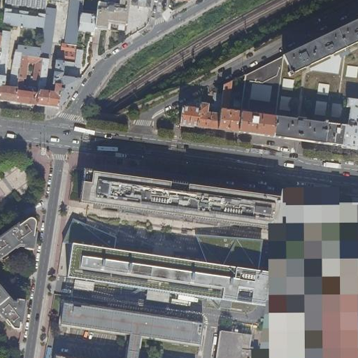
ACTE 3 • VISION & RAPPORT STRUCTURÉ
Acte 3 : Tuile BD ORTHO Inspectée & Rapport Final
L'agent analyse l'orthophoto 512×512, obtient l'accord humain et produit le Record JSON
Trace d'Audit & Sortie QualificationReport (_03_AntigravityDetectiveAgent)
🔍 [AUDIT HOOK] Autorisé : query_bdtopo_buildings(r=80m) -> 19 bâtiments
🔍 [AUDIT HOOK] Autorisé : get_elevation_and_slope -> 48.45m NGF
⚠️ [POLICIES.ASK_USER] Confirmation requise pour :
submit_bdtopo_collaborative_report
-> Approbation opérateur accordée ✓ (#IGN-COLLAB-94067)
✅ [SORTIE STRUCTURÉE — QualificationReport] :
{
"address": "73 Avenue de Paris, 94160 Saint-Mandé",
"bdTopoBuildingCount": 19,
"anomalyDetected": true,
"visualObservations": "Verrière et structure légère en cour
intérieure visibles sur la BD ORTHO",
"recommendedAction": "Mise à jour mineure soumise à l'IGN",
"confidenceLevel": "HIGH"
}
Tuile WMS BD ORTHO 20 cm (512×512 px) — Saint-Mandé
Workshop IGN — Systèmes Multi-Agents Géospatiaux • Guillaume Laforge (@glaforge)
44

Slide 45
ACTE 4 • ARCHITECTURE DOUBLE MCP
Acte 4 : Chaînage de 2 Serveurs MCP & Découverte WFS
Connecter notre serveur Java (`ign-geoplateforme`) au serveur cartographique (`ign-mcp-carto`)
1. search_wfs_layers
Serveur MCP #1 (Java)
Découvre les couches
dans GetCapabilities
2. describe_wfs_schema
Serveur MCP #1 (Java)
Lit le XSD : trouve
geom, numero, section
3. query_any_wfs_layer
Serveur MCP #1 (Java)
Exécute le filtre CQL et
crée wfs_geojson_url
4. show_plan_ign_map
Serveur MCP #2 (Node)
Superpose le GeoJSON
sur Plan IGN V2 (PNG)
Le pont inter-serveurs : `wfs_geojson_url`
• Passage par URL : Le serveur Java renvoie l'URL GeoJSON WFS que l'agent transmet au serveur Carto.
• Auto-découverte : L'agent explore les 64 couches WFS (cadastre, communes) sans code spécifique !
Workshop IGN — Systèmes Multi-Agents Géospatiaux • Guillaume Laforge (@glaforge)
45

Slide 46
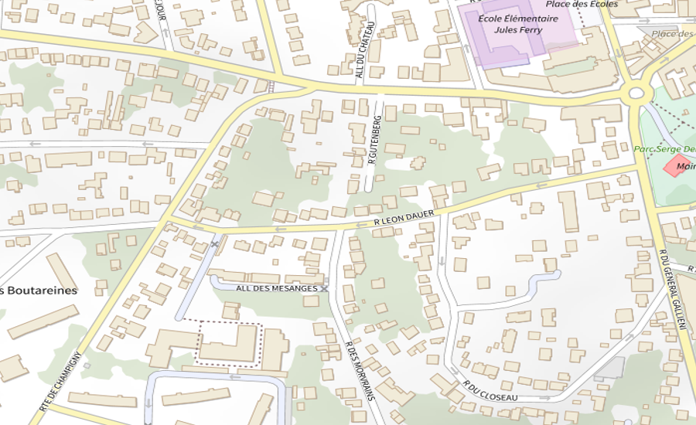
ACTE 4 • RÉSULTAT CARTOGRAPHIQUE #1
Carte Générée par MCP : Villiers-sur-Marne (Plan IGN V2)
Superposition automatique du bâti BD TOPO V3 sur le fond souverain Plan IGN V2
CHAÎNAGE AUTOMATIQUE
Étapes exécutées par l'Agent
• 1. Géocodage : 19 rue Léon Dauer (lon=2.5469, lat=48.8286).
• 2. Extraction WFS : Emprises bâties dans un rayon de 120 m.
• 3. Rendu Carto MCP : Appel de show_plan_ign_map et export PNG.
docs/images/carte_rue_leon_dauer_plan_ign.png — 19 rue Léon Dauer, Villiers-sur-Marne
Workshop IGN — Systèmes Multi-Agents Géospatiaux • Guillaume Laforge (@glaforge)
46

Slide 47
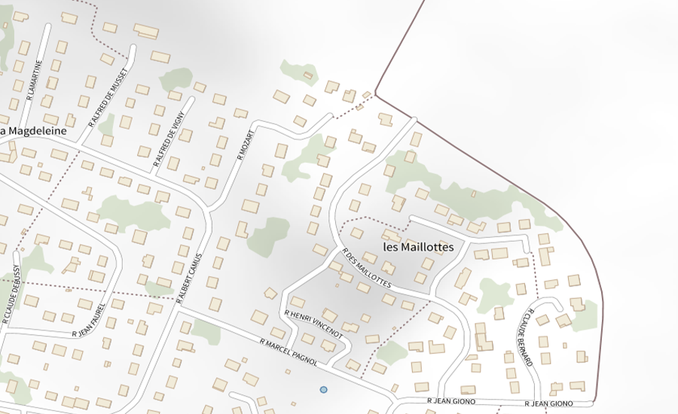
ACTE 4 • RÉSULTAT CARTOGRAPHIQUE #2
Introspection Cadastrale Dynamique : Joigny (Yonne)
L'agent découvre la couche `PARCELLAIRE-EXPRESS:parcelle`, lit son XSD et affiche les parcelles
DÉCOUVERTE XSD
Sans Aucun Code Spécifique
• 1. search_wfs_layers : Trouve PARCELLAIRE-EXPRESS:parcelle.
• 2. describe_wfs_schema : Identifie la colonne géométrique geom.
• 3. Rendu Cadastral : Superpose les parcelles sur Plan IGN V2.
docs/images/carte_rue_des_maillottes_plan_ign.png — Section cadastrale AW, Joigny
Workshop IGN — Systèmes Multi-Agents Géospatiaux • Guillaume Laforge (@glaforge)
47

Slide 48
ACTE 4 • SOUVERAINETÉ & MODÈLES OUVERTS
Souveraineté : Inférence On-Device avec LiteRT-LM & Gemma 4
Exécuter l'agent et ses outils MCP 100 % en local avec le modèle open weights `gemma4-e2b`
_04_McpGeoplateformeDemo.java (--litert avec gemma4-e2b)
SOUVERAINETÉ TOTALE
// Mode souverain 100% local On-Device via LiteRT-LM
if (useLiteRT) {
String modelName = "gemma4-e2b"; // Modèle open weights
LiteRTAgentConfig litertConfig = LiteRTAgentConfig.builder()
.modelName(modelName)
.port(9379)
.backend(LiteRTAgentConfig.Backend.GPU) // GPU Metal
.lightweight()
.build();
// Configuration de l'agent pointant sur le serveur local
configBuilder
.modelName(litertConfig.getAgentConfig().getModelName())
.baseUrl(litertConfig.getBaseUrl());
}
Zéro Dépendance Cloud
• Modèle Open Weights : Gemma 4 (`gemma4-e2b`) s'exécute directement sur GPU local via LiteRT-LM.
• Aucun appel d'inférence externe : Les données sensibles du territoire et les requêtes ne quittent jamais votre infrastructure.
• Mêmes outils MCP : L'agent local pilote exactement les mêmes serveurs MCP STDIO (WFS et Plan IGN V2).
• Commande d'exécution : mvn exec:java -Dexec.mainClass=..._04_... -Dexec.args="--litert"
Workshop IGN — Systèmes Multi-Agents Géospatiaux • Guillaume Laforge (@glaforge)
48

Slide 49
COCKPIT 3D • MAPLIBRE GL JS (1/3)
Cockpit Géospatial 3D Temps Réel : Plan IGN V2 & Bâti 3D
Chaque appel à `GeoplateformeTools` met à jour la carte 3D en direct (`target/map-data/latest-state.json`)
SYNCHRONISATION LIVE
Caméra Pilotée par l'Agent
• Polling (1,5 s) : Animation flyTo dès qu'un outil est appelé avec une nouvelle adresse ou coordonnée.
• Extrusion 3D : Hauteur réelle issue de BDTOPO_V3:batiment.
• Isochrone : Polygone Valhalla et pente RGE ALTI.
web/map-viewer.html — Plan IGN V2 + Extrusion 3D BD TOPO V3 + Isochrone Valhalla
Workshop IGN — Systèmes Multi-Agents Géospatiaux • Guillaume Laforge (@glaforge)
49

Slide 50
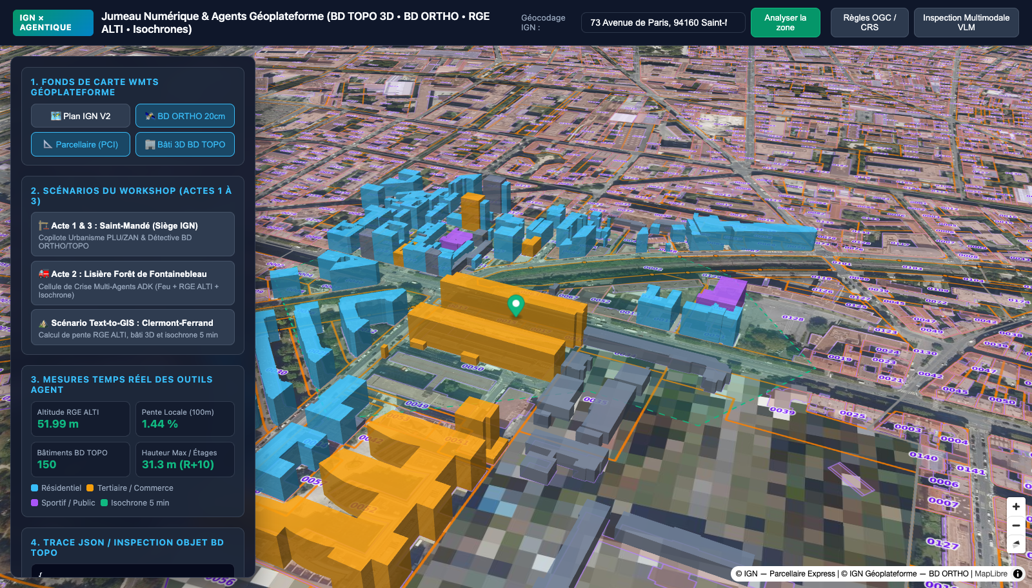
COCKPIT 3D • MAPLIBRE GL JS (2/3)
Cockpit 3D : Orthophotographie 20 cm & Cadastre PCI
Basculer instantanément entre le Plan IGN V2, la BD ORTHO aérienne et le Parcellaire Express
MULTI-COUCHES IGN
3 Flux WMTS / WMS Intégrés
• Plan IGN V2 : Lisibilité topographique optimale.
• BD ORTHO 20 cm : Inspection visuelle des toitures et jardins.
• Cadastre PCI : Limites parcellaires superposables en 1 clic.
map-viewer.html — Fond WMS BD ORTHO 20 cm + Surcouche Cadastrale PCI + Bâti 3D
Workshop IGN — Systèmes Multi-Agents Géospatiaux • Guillaume Laforge (@glaforge)
50

Slide 51
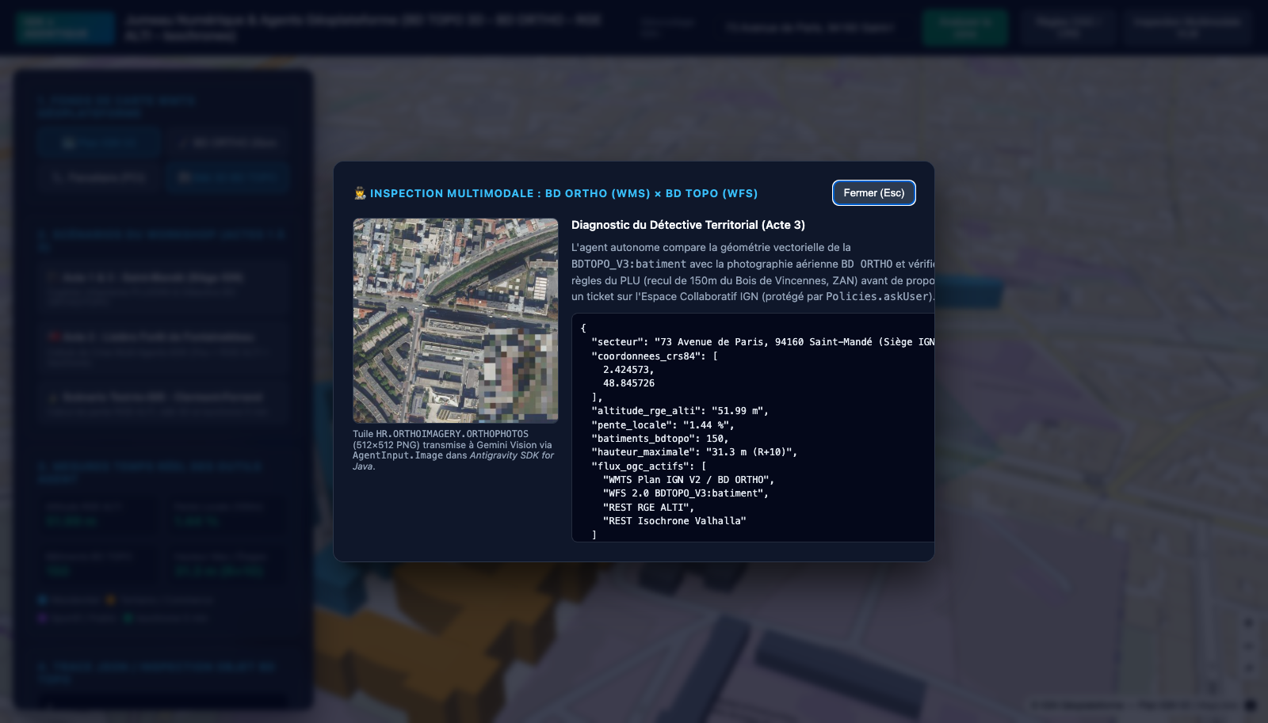
COCKPIT 3D • MAPLIBRE GL JS (3/3)
Cockpit 3D : Modale d'Inspection Multimodale (VLM)
Comparer côte à côte la tuile aérienne envoyée à Gemini 3.8 Flash et les métriques BD TOPO
EXPLICABILITÉ IA
Voir ce que « Voit » l'Agent
• Preuve visuelle : Tuile exacte analysée par Gemini à l'Acte 3.
• Métriques WFS : Nombre de bâtiments, hauteur max et pente.
• Décision humaine : Facilite la validation des signalements IGN.
map-viewer.html — Inspection Multimodale BD ORTHO 512×512 × Métriques BD TOPO V3
Workshop IGN — Systèmes Multi-Agents Géospatiaux • Guillaume Laforge (@glaforge)
51

Slide 52
CONCLUSION & RESSOURCES
Récapitulatif & Liens pour Aller Plus Loin
Toutes les présentations, articles et documentations utilisés dans ce workshop
SPEAKERDECK
ARTICLES
DOCS
SYNTHÈSE
Présentations
• Profil : speakerdeck.com/glaforge
• Sujets : Antigravity, SDK Java & ADK
Blog glaforge.dev
• LangChain4j : /tags/langchain4j/
• ADK & AGY : /tags/antigravity/
Documentation
• Google ADK : https://adk.dev
• Géoplateforme : https://cartes.gouv.fr
À Retenir
• 1 Socle Java : GeoplateformeTools.java
• Cloud & Local : Gemini 3.8 & Gemma 4
• Souveraineté : LiteRT-LM 100% on-device
Workshop IGN — Systèmes Multi-Agents Géospatiaux • Guillaume Laforge (@glaforge)
52

